Slide 1
基于多核系统的并行算法和实例分析

Slide 2
免费的午餐结束了
并行时代已经到来
  频率提升受到限制
  多核CPU成为主流并向着更多的核发展
为什么我们需要并行计算？
  更快的完成计算（更低的延迟）
  处理更大规模的问题（更高的吞吐量）

Slide 3
为什么并行计算是一个难题
本质上说并行计算是一种优化的手段
糟糕的并行算法在并行化上所产生的额外开销常常大于计算本身
没有一种方法可以自动的把串行程序并行化
没有银弹——库、框架、语言、开发工具

Slide 4
如何应对？
算法是并行计算的灵魂
用并行的思想重新思考算法

Slide 5
并行算法的核心问题
任务分解

Slide 6

基于时间的分解
Pipeline
将任务在时间上分解为若干独立的步骤，为每个步骤都赋予一个执行单元，所有的执行单元一起协同工作就构成了流水线。
一个简单的4级指令流水线的例子：

Slide 7
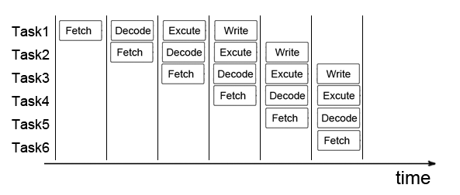
流水线工作的时序图：

Slide 8
Pipeline的优缺点
优点
  很容易将串行算法转换为流水线算法
  非常有效的提升任务吞吐量
  适合在硬件上实现
缺点
  不能降低单个任务的计算时间
  流水线级数是固定的，不具Scalability
  一般情况下不适合于软件实现

Slide 9
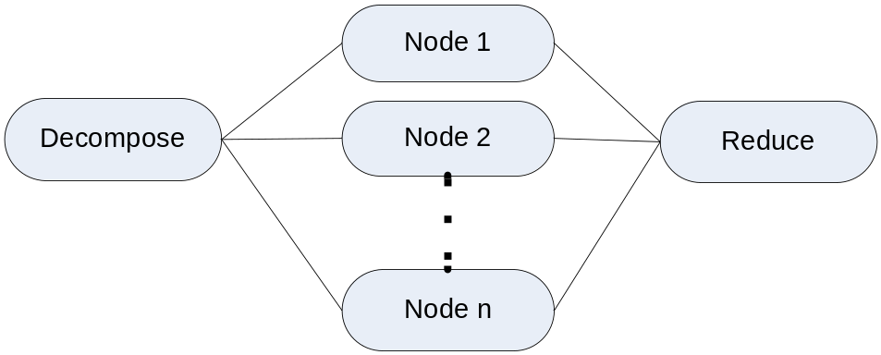
基于空间的分解
Map Reduce
将一个任务在空间上划分为若干独立的子任务，应用Map操作同时计算这些子任务，最后用Reduce操作将计算结果合并。
MapReduce的基本框架：

Slide 10
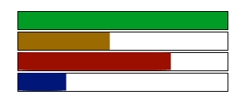
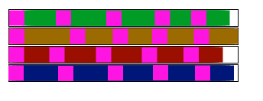
任务分解需要考虑的问题
任务之间的独立性
任务的粒度
  粒度太大，容易出现负载不均衡
  粒度太小，并行化的Overhead会影响性能

Slide 11
并行环境下的内存问题
内存访问对处理器来说是一种IO
  有IO就有时序，小心同步问题
避免使用锁
  锁的开销往往很大
  容易出错
定制并行环境下的内存分配器
Cache的影响
  任务的分解要考虑如何利用好cache
  避免false-sharing

Slide 12
共享内存 VS 消息传递
共享内存
  所有的核心可以访问在同一地址空间的内存
  高性能的数据共享
  需要小心的同步内存的访问
  适用于多线程模型
消息传递
  每个任务有独立的内存地址空间
  使用收发消息来实现任务之间的数据交换
  通讯的代价很大
  适用于分布式系统

Slide 13
抽象内存IO模型
Scatter vs Gather
Scatter
for(i = 0; i < N; ++i)
A[F(i)] = B[i];
Gather
for(i = 0; i < N; ++i)
A[i] = B[F(i)];
Gather是并行化友好的内存IO，而Scatter不是
  在设计并行算法时，考虑用Gather代替Scatter
  在用Scatter时，使用一些技巧来避免使用锁同步

Slide 14
常用的并行计算库介绍
OpenMP
  语言级的并行扩展，使用简单
  对parellel_for提供了良好的支持
  缺乏对线程和内存的控制机制
TBB
  基于C++模板库
  功能强大，提供了丰富的并行化模式(parallel_for, parallel_reduce, parallel_scan, parallel_pipline…)，并行化容器，轻量级锁等等…

Slide 15
实现一个最简单的并行计算框架
namespace Parallel
{
struct Kernel
{
virtual void Execute(int index) = 0;
};
void Initialize(int maxThread = -1);
void Destroy();
void For(int from, int to, Kernel* kernel);
int WorkerCount();
int CurrentWorkerId();
};

Slide 16
一个简单的例子：数组求和
串行版本
float serial_sum(const float* numbers, int count)
{
float sum = 0;
for(int i = 0; i < count; ++i)
sum += numbers[i];
return sum;
}

Slide 17
一个幼稚的并行实现：
float parallel_sum(const float* numbers, int count)
{
float sum = 0;
struct SumKernel : Parallel::Kernel{
float results[MAX_THREAD_COUNT];
const float* numbers;
SumKernel(const float* numbers){
this->numbers = numbers;
ZeroMemory(results, sizeof(results));
}
void Execute(int index){
results[Parallel::CurrentWorkerId()] += numbers[index];
}
float Reduce(){
float sum = 0;
for(int i = 0; i < Parallel::WorkerCount(); ++i)
sum += results[i];
return sum;
}
};
SumKernel kernel(numbers);
Parallel::For(0, count, &kernel);
return kernel.Reduce();
}

Slide 18
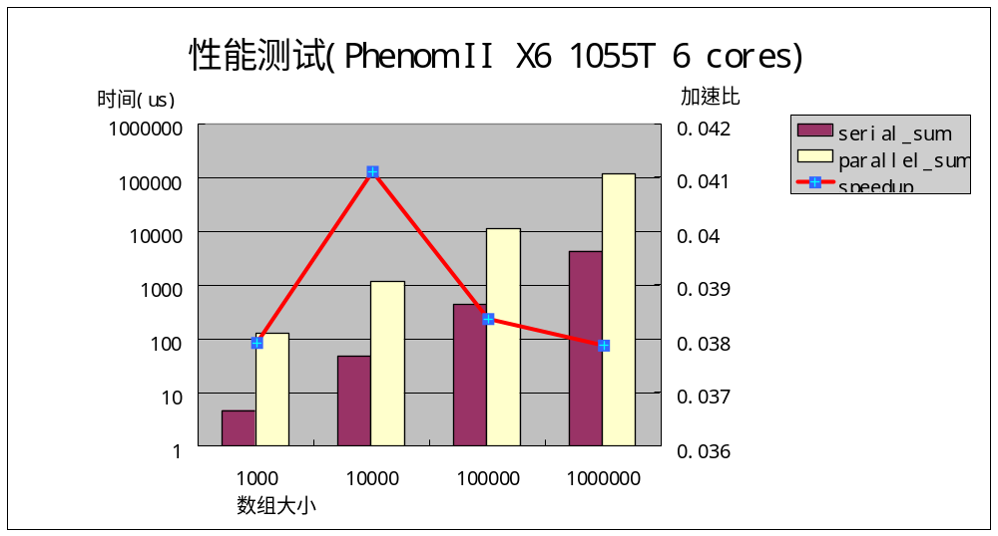
性能比较
问题
  任务粒度太小
  存在false-sharing

Slide 19
改进一下
float parallel_sum2(const float* numbers, int count)
{
float sum = 0;
struct SumKernel : Parallel::Kernel{
float results[MAX_THREAD_COUNT];
const float* numbers;
int count;
SumKernel(const float* numbers, int count){
this->count = count;
this->numbers = numbers;
ZeroMemory(results, sizeof(results));
}
void Execute(int index){
int c = count / Parallel::WorkerCount();
int start = index * c;
float result = 0;
for(int i = start; i < start + c; ++i)
result += numbers[i];
results[index] = result;
}

Slide 20
float Reduce(){
float sum = 0;
for(int i = 0; i < Parallel::WorkerCount(); ++i)
sum += results[i];
for(int i = 0; i < count % Parallel::WorkerCount(); ++i)
sum += numbers[count - i - 1];
return sum;
}
};
SumKernel kernel(numbers);
Parallel::For(0, Parallel::WorkerCount(), &kernel);
return kernel.Reduce();
}

Slide 21
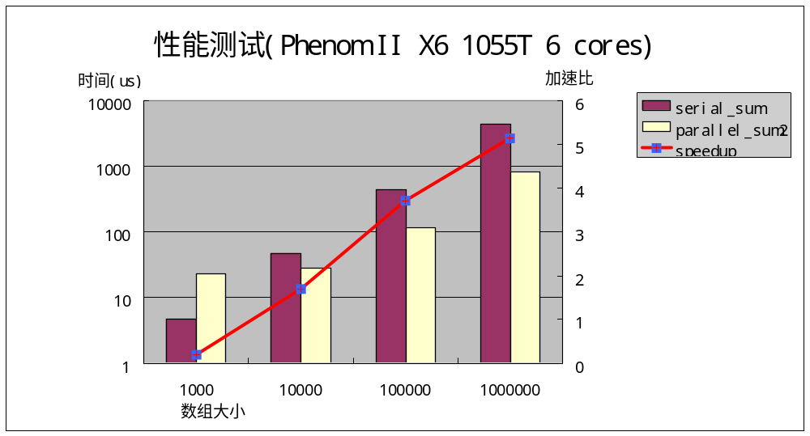
性能测试

Slide 22
软件光栅化渲染器中的并行算法
Hybird3D简介
  一款基于软件并行算法的光栅化/光线跟踪混合渲染器
什么是光栅化？
  将几何图元转换成点阵图像的处理过程

Slide 23
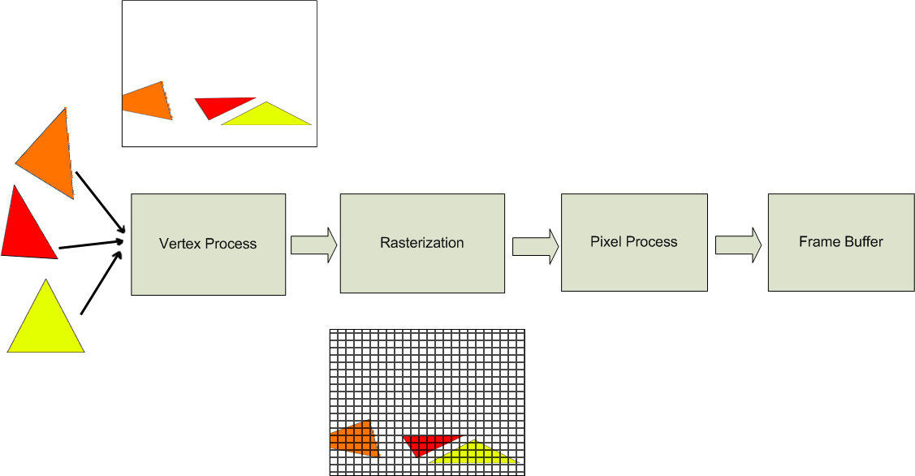
传统的光栅化硬件流水线

Slide 24
软件光栅化的并行算法
问题：
  光栅化是一个Scatter过程，难以直接并行
  传统的硬件光栅化依赖细粒度的硬件流水线来实现，不适用于软件算法
解决方案：
  基于Tile的任务划分，将屏幕划分为若干Tiles
  利用Binning算法将图元分配到Tile中
  并行的光栅化这些Tiles

Slide 25
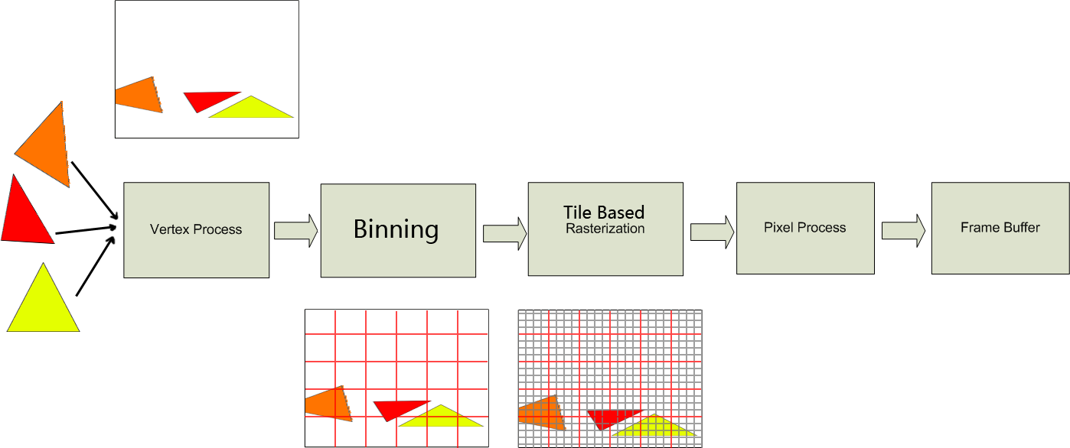
基于Tile的光栅化流水线

Slide 26
伪代码实现
struct tile
{
list<primitive> primitives[thread_count];
};
Bin primitives to tiles
parallel for(primitive in primitives)
for each(tile in tiles)
if(primitive intersect tile)
insert primitive to tile[curr_thread]
Render the tiles
parallel for(primitives in tiles)
merge the primitive lists into one list
for each(primitive in primitive list)
raster the primitive

Slide 27
一些实现细节
利用SIMD实现更细粒度的并行计算
  SIMD光栅化算法(一条指令可同时计算4个像素)
Tile大小的选取
  保持任务的粒度适中
  与Cache的大小匹配
  兼顾SIMD宽度
内存分配器
  根据对象的生存期配备若干组对象分配器
  每线程独享一组对象分配器

Slide 28
舞台机械控制系统中的并行算法
系统简介
  舞台机械驱动是由一系列开关、传感器、制动器、变频器、马达等部件组成的，通过一个IO设备来实现控制系统对机械驱动装置的控制
  控制系统和IO设备通过以太网通讯（UDP协议）
  控制系统以恒定的时钟间隔向IO设备发送若干组控制信号，同时接收IO设备返回的若干组反馈信号，根据传感器反馈的当前状态计算下一时钟周期的控制信号
  一个任务由一组驱动装置协同运行，驱动之间需要保持同步控制
  一个大型的舞台需要控制系统同时操纵200多个驱动装置
  时钟间隔尽可能的短，以提高控制精度（>500Hz）

Slide 29
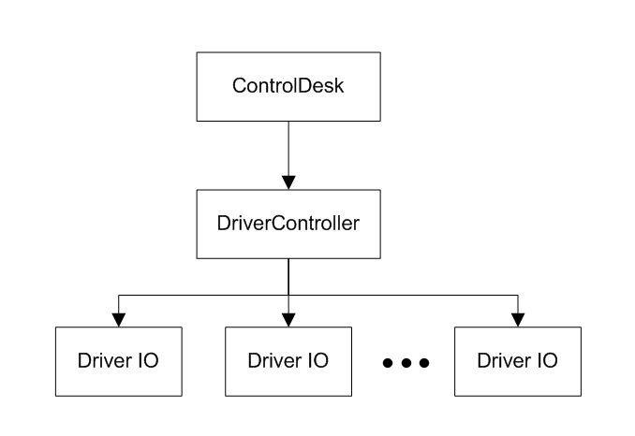
系统架构图

Slide 30
挑战
  高实时系统（延迟<1ms）
  高并发IO，每秒200*500=100,000次并发IO
  任务级并行
  高计算负载
解决方案
  使用实时操作系统
  选用高端硬件提升系统整体的IO吞吐量
  用并行计算来缓解计算负载

Slide 31
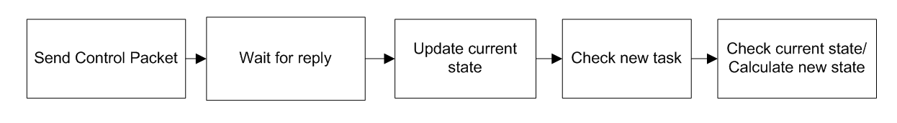
任务级并行的实现
分析
  单个驱动的在一个循环内的任务流程图
解决方案的讨论
  流水线算法（不满足低延迟的要求，不可取）
  用一组线程池，每个线程处理一组driver（不满足同步的需求）
  将任务流程划分为若干Pass，对可并行处理的Pass进行并行计算

Slide 32
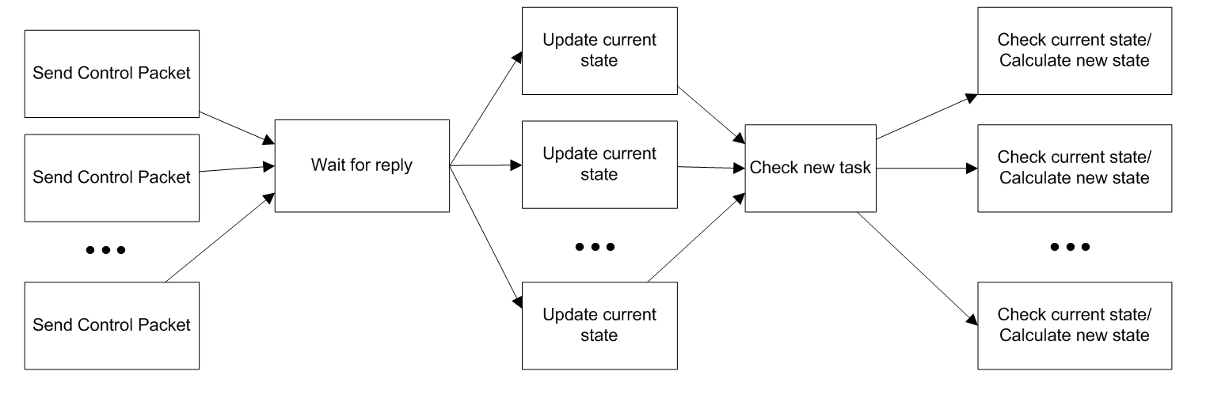
并行算法流程

Slide 33
伪代码实现
parallel for (driver in drivers)
send control packet to driver
wait for 500us
parallel for (driver in drivers)
receive data from driver
update driver current state
Check new tasks
parallel for (driver in drivers)
check current state
calculate control packet

Slide 34
总结和展望
并行计算并不神秘
  用并行的思想来设计新的算法
  正确的任务分解是成功的一半
  耐心的调优
关注硬件的未来发展
  Many-cores system
  异构系统
    Cell
    OpenCL/CUDA

Slide 35
提问

